Slide 1
第一章 开启化学之门
第二节
化学研究些什么

Slide 2
一、化学研究物质的性质与变化
化学研究的对象
二、化学研究物质的组成与结构
三、化学研究物质的用途与制法

Slide 3
蜡烛的燃烧实验--观察实验的方法
原物质
颜色、状态、气味等
变化的条件
加热、点燃、通电等
色态变化；光热现象；形成烟雾、气体、沉淀等
观察
现象
新物质
颜色、状态、气味等

Slide 4
知识点一
化学研究物质的性质与变化
物质的变化——物理变化和化学变化
实验步骤 | 实验现象 | 实验结论
取一段蜡烛，观察外观特征（如颜色、形状等）
乳白色，固态、圆柱形
蜡烛燃烧产生的热量使蜡烛烛芯周围的固态石蜡熔化为液态
点燃蜡烛，观察现象
石蜡慢慢熔化，火焰分为三层，外层最明亮，内层最暗
在蜡烛火焰上方罩一干冷的小烧杯，观察烧杯内壁的变化
烧杯内壁有小水珠
蜡烛燃烧有水生成

Slide 5
物质的变化——物理变化和化学变化
实验步骤 | 实验现象 | 实验结论
向上述小烧杯中加入少量澄清的石灰水，振荡，观察现象
蜡烛燃烧有二氧化碳生成
澄清的石灰水变浑浊
取一小段粗玻璃管置于火焰中，观察发生的现象
粗玻璃管另一端有“白烟”冒出
说明火焰中有石蜡蒸气
吹灭蜡烛，观察现象
产生的“白烟”是石蜡蒸气的白色小颗粒
有“白烟”生成

Slide 6
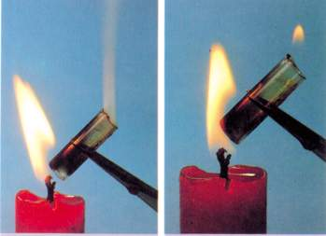
从蜡烛火焰中引出“白烟”
“白烟”可点燃

Slide 7
蜡烛燃烧
点燃时，蜡烛发生哪些变化？
⑴起始，_______；
⑵点燃后，火焰上的烧杯内壁有____，加入少量澄清石灰水的烧杯内壁变____，蜡烛逐渐 ；
⑶刚熄灭时，________________；
⑷熄灭后一段时间，__________。

Slide 8
蜡烛燃烧
点燃时，蜡烛发生哪些变化？
物理变化
⑴起始，_______；
蜡烛熔化
化学变化
⑵点燃后，火焰上的烧杯内壁有____，加入少量澄清石灰水的烧杯内壁变____，蜡烛逐渐 ；
水雾
浑浊
变短
物理变化
化学变化
物理变化
物理变化
烛芯上方出现一缕白烟
⑶刚熄灭时，________________；
蜡烛液体凝固
⑷熄灭后一段时间，__________。

Slide 9
受热
石蜡 小液滴
受热
石蜡 蒸气
石蜡 的小颗粒
石蜡
固体
冷凝
此过程只是石蜡的状态发生改变，本质未变
石蜡燃烧：发光、放热、产生二氧化碳和水
点燃
石蜡 + 氧气 水 + 二氧化碳
02 H2O CO2

Slide 10
物质的变化——物理变化和化学变化
物理变化：没有新物质生成的变化。
如：石蜡受热熔化，由固态变成液态；温度降低，
液态石蜡又重新变回固态等。
化学变化：有新物质生成的变化。
如：石蜡在空气中燃烧，在发光、发热的同时生成二氧化碳气体和水蒸气等。

Slide 11
判断下列变化是物理变化还化学变化
1、木材制成桌椅 2、木材燃烧 3、矿石粉碎
4、矿石冶炼钢铁 5、水结冰 6、酒精挥发
7、自行车胎爆炸 8、火药爆炸 9、酒精燃烧
10、灯泡发光 11、海水晒盐 12、石灰水变浑浊
13、呼吸作用 14、食物腐败

Slide 12
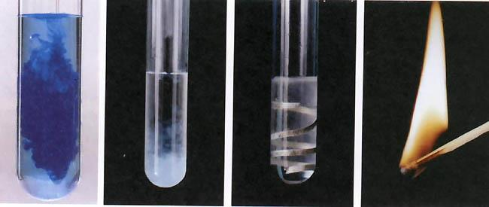
在化学变化中，常伴随一些现象，如发热、发光、变色、放出气体和生成沉淀。
化学变化中伴随发生的一些现象

Slide 13
化学变化生成新物质还伴随着能量的释放或吸收。
光能
热能(吸热反应和放热反应)
化学能
电能
其它

Slide 14
化学变化伴随能量的吸收或释放，说出下列变化中能量的转化方式：
①蜡烛燃烧_______________
②太阳能电池充电__________
③光合作用_______________
④用电饭锅煮饭____________
化学能转化为热能和光能
太阳能转化为电能
太阳能转化为化学能
电能转化为热能

Slide 15
注意
判断物质变化不能依据是否有明显的现象，而应该看是否生成了新物质。如：电灯通电时发光也放热，但它是物理变化。爆炸一定是化学变化吗？

Slide 16
物理变化和化学变化的比较：
 | 物理变化 | 化学变化
定义 | 没有新物质生成的变化 | 有新物质生成的变化
特征 | 物质的颜色，状态，形态发生变化 | 生成新物质
伴随 现象 | 破碎、扩散、蒸发、凝固 | 发光、发热、变色、放出气体和生成沉淀
判断 方法 | 在变化前后是否有新物质生成

Slide 17
物理变化和化学变化的关系：
在化学变化中一定有物理变化；
在物理变化中不一定有化学变化。

Slide 18
物质的性质——物理性质和化学性质
1.物理性质：物质不需要通过化学变化就能表现出来的性质。如：颜色、状态、气味、硬度、熔点、 沸点、密度、溶解性、挥发性、导热性、导电性、延展性、吸水性、吸附性等。
2.化学性质：物质在发生化学变化时表现出来的性质。化学性质通常指物质的可燃性、氧化性、毒性、腐蚀性、稳定性、酸性、碱性等。

Slide 19
物质的性质和变化的比较
 | 物质的性质 | 物质的变化
区别 | 物质的性质是物质本身的固有属性，在描述时常会用到“是”“能” “会”“易”“具有”“可以”等词语 | 物质的变化是是一个过程，它的发生需要时间
联系
举例 | ①酒精易挥发 ②木炭能燃烧 |  | ①酒精挥发 ②木炭燃烧
物质的性质
决定
物质的变化
体现

Slide 20
将金刚石加工成钻石比较困难
金刚石可以在氧气中燃烧并消失
你知道这是什么原因吗？
这是因为金刚石具有硬度大的性质和可燃性
决定
性质
变化
表现

Slide 21
酒精容易挥发
天然气燃烧
植物的光合作用
石蜡熔化
加热碳酸氢铵
铁在潮湿空气中易生锈
食盐在水中溶解
化学变化
化学性质
物理变化
物理性质

Slide 22
阅读短文，用“物理变化、化学变化、物理性质 化学性质”四个概念填空：
硫是一种淡黄色的固体（属______），把硫块研碎
（属______），取少量放入燃烧匙加热，硫熔化成
淡黄色液体（属______），硫在空气中燃烧（属
______），说明硫具有可燃性（属______）

Slide 23
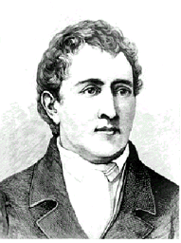
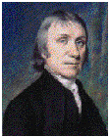
知识点二
化学研究物质的组成和结构
空气成分的发现
舍勒 （1742~1786）
普利斯特里（1733~1804）
舍勒和普利斯特里先后用不同的方法制得了氧气。

Slide 24
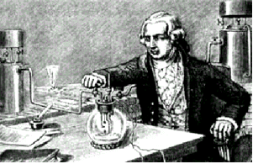
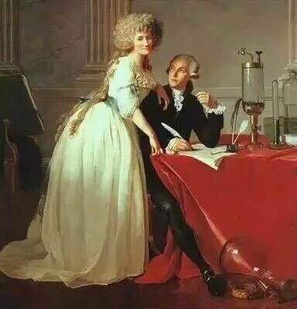
法国化学家拉瓦锡通过定量实验，第一次明确提出空气是由氮气和氧气组成的。
拉瓦锡（1743~1794）
英国物理学家瑞利与英国化学家拉姆赛合作，经过两年多精确的实验研究和推理分析，终于发现在空气中还存在着一种性质极不活泼的气体——稀有气体。

Slide 25
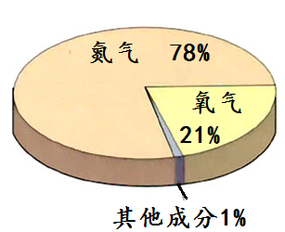
知识点二
化学研究物质的组成和结构
科学家通过精确的实验，证明了空气是由多种气体组成的。干燥空气中组分气体的体积分数大约是：
气体 | 体积分数
氮气 | 78%
氧气 | 21%
稀有气体 | 0.94%
二氧化碳 | 0.03%
其他气体和杂质 | 0.03%
空气成分示意图

Slide 26
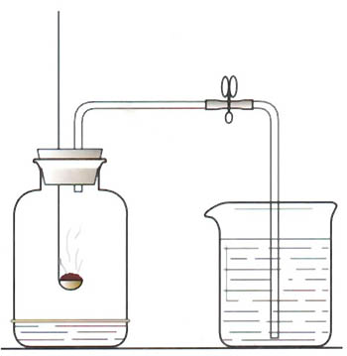
空气中氧气体积分数的测定
止水夹
导管
红磷
烧杯
燃烧匙
集气瓶
空气中氧气体积分数测定的实验装置

Slide 27
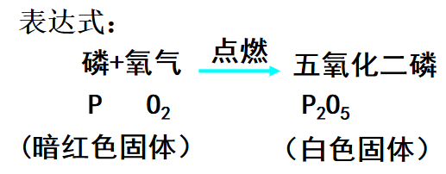
一、实验现象：
①产生大量白烟，放出大量的热
②进入集气瓶的水体积约为集气瓶容积的五分之一
思考：进入集气瓶水的体积和什么因素有关？
进入集气瓶的水体积等于消耗的氧气的体积
结论：空气中氧气约占空气体积的五分之一
分析：剩余气体体积约占空气体积的 ，推测该 气体性质① ②
实验原理
五分之四
不溶于水
①不能燃烧，不能支持燃烧
氮气
●发令枪、烟幕弹利用了磷燃烧产生大量白烟的性质

Slide 28
二、注意实验动作描述词：装满（过量）？夹紧？迅速？塞紧？
思考：装满（过量）？
若红磷的量不足，实验结果会怎样？
夹紧止水夹？迅速？塞紧？
充分消耗掉集气瓶中氧气
不能充分消耗掉集气瓶中氧气
使得进入集气瓶的水的体积小于集气瓶容积的五分之一
若不，会使热空气外溢
使得进入集气瓶的水的体积大于集气瓶容积的五分之一
三、为什么要等冷却至室温再打开止水夹
若不，受热的气体膨胀
使得进入集气瓶的水的体积小于集气瓶容积的五分之一

Slide 29
误差分析：
1、进入集气瓶的水的体积小于集气瓶容积的五分之一
2、进入集气瓶的水的体积大于集气瓶容积的五分之一
①红磷的量不足
②未等冷却至室温就打开止水夹
③装置漏气
①点燃红磷伸入燃烧匙太慢
②止水夹未夹紧或未夹止水夹

Slide 30
请你归纳欲测定空气中的氧气含量选择物质时要考虑的因素是什么？
只能与空气中的氧气反应且生成物为固体
能否用木炭、蜡烛等物质代替红磷？为什么？能否用镁代替红磷?为什么？铁丝可以吗？
不能用木炭、蜡烛代替红磷，因为它们燃烧生成的是气体，不
能使瓶内压强减小，若用需预先在瓶中装水或氢氧化钠溶液；
不能用镁，镁能与空气中的氮气、二氧化碳反应，使进入的水大于1/5。不能用铁丝，因为铁丝不能在空气中燃烧。

Slide 31
空气中氧气体积分数的测定
实验原理 | 根据某物质只与空气中氧气反应且生成固体，从而使密闭容器内的气体体积减小，压强变小，在外界大气压的作用下使密闭容器内的水面上升来测量的
实验步骤 | 在集气瓶内加入少量水，并做上记号。用止水夹夹紧胶管。点燃燃烧匙内的红磷后，立即伸入瓶中并把塞子塞紧。观察红磷燃烧的现象。待红磷熄灭并冷却后，打开止水夹，观察实验现象及水面的变化情况
现象 | 大量白烟产生，广口瓶内液面上升约1/5体积
结论 | 氧气约占空气总体积1/5
注意 | 可燃物要求：该物质要足量且在空气中就能燃烧；燃烧后产物是固体。 装置要求：气密性良好

Slide 32
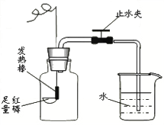
随堂反馈：
某兴趣小组同学按照右图实验装置进行实验，
请回答相关问题：
（1）你认为设计该实验是为了测定
（2）实验过程中，下列操作不妥的是 （填序号）
①检查装置的气密性 ②实验前夹紧止水夹
③冷却后再打开止水夹 ④选用菜窖里的空气
（3）通电使红磷燃烧，燃烧的现象是
（4）红磷燃烧了一段时间后，自动熄灭了，原因可能是
（5）用通电的方法引燃红磷与用酒精灯引燃红磷相比，优点是
空气中氧气的含量
④
红磷燃烧产生大量的白烟并放热
集气瓶里的氧气消耗完了（或剩余氧气极少很难支持红磷燃烧了）
测量更为精确或减少空气污染

Slide 33
物质组成的分类
纯净物：
只由一种物质组成。
混合物：
由两种或两种以上物质混合而成的。
注意：
纯净物有固定的组成 （一般有化学名称且能写出它的化学式） ；而混合物没有固定的组成，但各物质之间没有发生化学反应，并能保持各自原有的化学性质。例如：空气中的氮气、氧气、二氧化碳等都保持着各自的性质。

Slide 34
判断下列物质是纯净物还是混合物：
石灰水、海水、矿泉水、红磷、二氧化碳、稀有气体、五氧化二磷、冰水、氨气、雨水、雪碧、碳酸氢铵、牛奶、酱油

Slide 35
纯净物与混合物的比较
 | 纯净物 | 混合物
组成 | 只有一种成分 | 由几种纯净物组成
组成性质 | 固定 | 不固定
表示方法 | 有化学符号 | 无固定符号
举例 | 氧气(O₂) 五氧化二磷 (P₂0₅) | 空气，海水
联系 | 混合物 纯净物
分离、提纯
混合

Slide 36
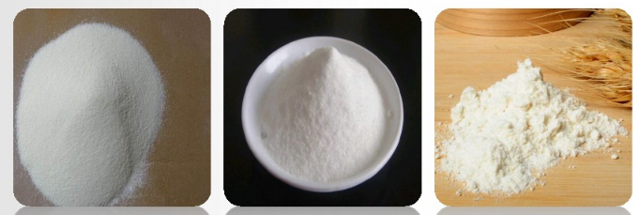
物质由元素组成
★化学反应前后元素的种类不变
实验：
活动与探究——加热葡萄糖、砂糖、面粉
取少量葡萄糖、砂糖、面粉，分别放在燃烧匙中，在酒精灯上加加热。
现象：
得到黑色的残渣
葡萄糖
砂糖
面粉
解释：
都含碳元素
反思：
为什么它们的性质不同？
这是因为它们的结构不同

Slide 37
物质由元素组成
有的物质由一种元素组成，如氧气由氧元素组成。
大部分物质由两种或更多种元素组成，如二氧化碳由
碳元素和氧元素两种元素组成。

Slide 38
世间万物仅仅由100多种元素组成。物质可由一种也可由多种元素组成，如氧气由氧元素组成，金刚石由碳元素组成，二氧化碳由碳元素和氧元素组成，水是由氢元素和氧元素组成，碳酸氢铵由碳、氢、氧、氮四种元素组成。
★化学反应前后元素的种类不变。
为什么铁矿石可以炼成铁，却不能炼成金？
因为铁矿石含有铁元素，而不含金元素
为什么水可以制取氢气，却不能把水变成油？
因为水中有氢元素，而不含碳元素
为什么金刚石和石墨都是由碳元素组成，但性质却不同？

Slide 39
物质由元素组成
有
化学变化前后：物质种类 （有或
没有）改变，元素种类 （有
或没有）改变。
没有

Slide 40
知识点三
化学研究物质的用途与制法
 | 金刚石（ C ） | 石墨（ C ）
色态 | 无色透明、正八面体形状的固体 | 深灰色、有金属光泽，细鳞片状固体
硬度 | 天然存在的最硬的物质 | 质软、滑、在纸上 可留下痕迹
熔点 | 很高 | 高（耐高温）
导电性 | 不导电 | 导电
用途 | 钻石、刻划玻璃、切割大理石 | 润滑剂、 铅笔芯、作电极

Slide 41
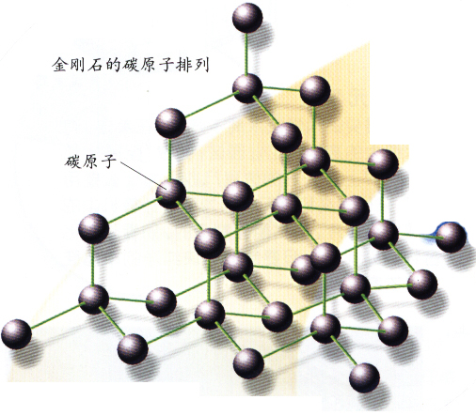
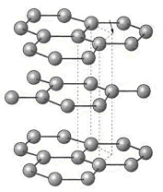
金刚石硬度大，
具有特殊的光学性质，不导电，
用于刻划玻璃、制作钻石；
石墨质软，能导电，有润滑性，
用于制铅笔芯、电极、高温润滑剂等。
金刚石结构图
石墨结构图
碳单质的物理性质不同，是因为碳原子的排列方式不同。
决定
物质性质
物质用途
反映

Slide 42
三、化学研究物质的用途与制法
用化学的方法可以制取自然界中已有的物质，也可制取自然界中没有的物质。
煤、石油的综合利用
中草药的药理和药效的深入研究
由已知原料合成新物质

